Slide 1
资金篇，三大核心
4月29日 20：15
刘 涛 | 执业编号:A1120619060024
十多年从业经验,专注实战操作研究，独创《人气战法》《黄金战法》《绝对龙头战法》，熟知散户操作心理，建立完整盈利模式，精湛的短线技术，准确把握市场热点，帮助散户们在操作中确定方向，深受全国用户喜爱！
·
·

Slide 2
政治局会议重要内容
政策口径整体温和有力
着力于稳就业和保民生
提高中低收入群体收入、大力发展服务消费，扩大内需。中国扩内需可能是中美关税战未来最确定性的破局点
持续稳定和活跃资本市场，明确活跃资本市场的重要意义，各方坚决行动起来，让人民有实实在在的获得感，进而有力地刺激消费，促进中国经济高质量转型更加顺利地进行
“加快实施‘人工智能+’行动，本次会议指出“培育壮大新质生产力，打造一批新兴支柱产业”新型举国体制优势，坚持自立自强，突出应用导向。

Slide 3
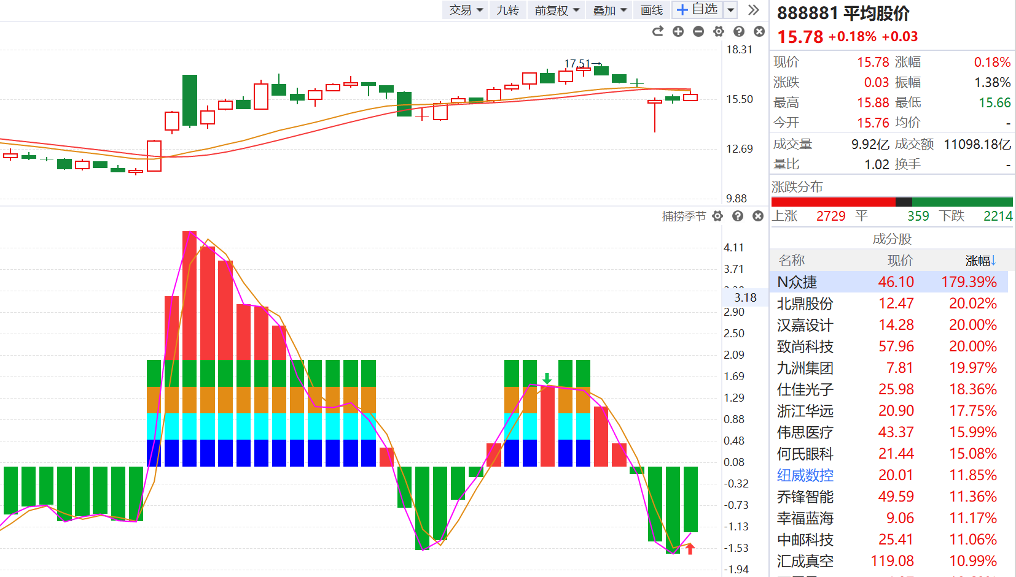
政策不确定性落地，准备迎接新挑战
平均股价出现周线弱势金叉，不确定性的政策落地，年报接近于尾声，市场在周五出现缩量十字星变盘点，下周是否出现放量是形成周线破局的开始，成交量达到1.5万亿市场有科技与消费并存拉升的市场投资机会。
由于中美贸易战在短期内难以得到彻底解决，为对冲出口减少的刺激政策同样难以一蹴而就，很难会有大规模、超预期的刺激政策出台，再考虑到贸易战对中国经济肯定会有冲击，中国经济大概率维持稳健复苏，但AI、机器人等产业赛道已经展现出产业升级和技术突破可能，下游龙头企业加大资本开支抢占市场份额的确定性依然存在
站在中长期角度，稳经济+宽货币+新趋势，A股向下整理空间非常有限，年内科技牛大概率依然会出现

Slide 4
关注资金篇，三大核心
中期筹码
短期情绪
一个股票形成中期筹码是庄家形成合理和对股价控制能力的一种表现，庄能控制股票，就是坐庄行为，只有形成庄，才能有确定性的机会，而抵抗市场风险的能力就越强
流动资金指标作为市场人气指标，关注的一个股票的交投活跃情况， 当一个股票持续的交易活跃，就是买卖的人多， 那么就会有机会在某一天呈现出有大资金的买卖。当资金持续泛绿的时候，交易达不到一定的量，那股价会反复筑底。
主力意图
股价有真假，资金则是实打实的，用主力动向看清主力意图，股价出现阴线，但是资金主动买入，那就是资金在选择进入，红肥绿瘦，买的多卖的少，股价自然形成上涨，相反股价要么震荡，要么下跌。

Slide 5
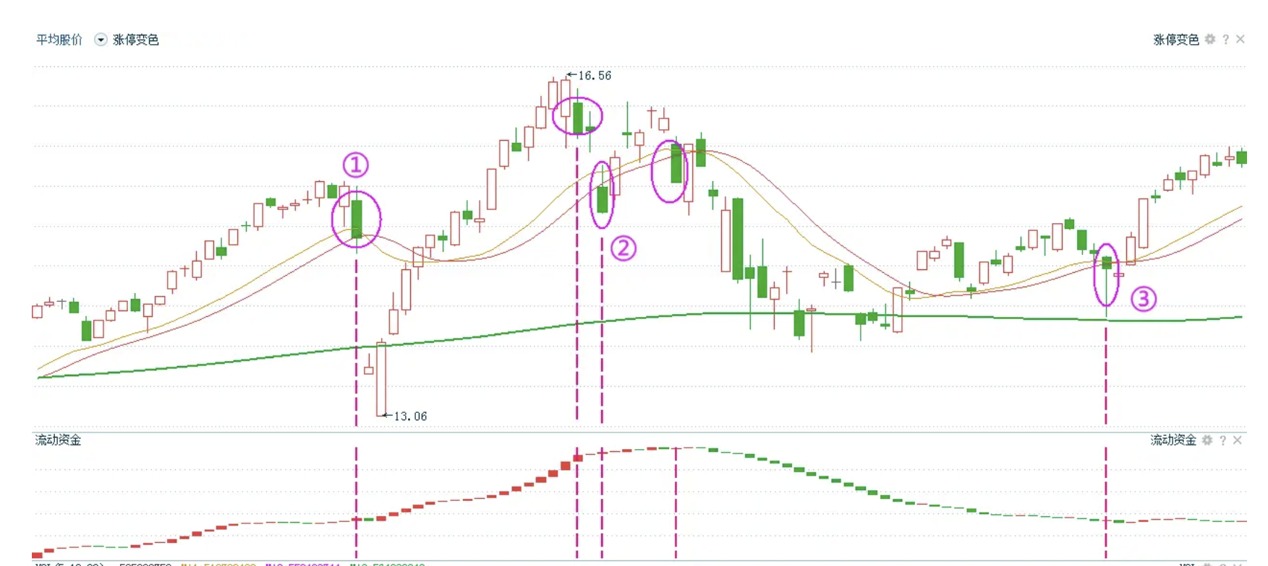
高位暴跌出现翻红，只做反弹
放量说明市场交易活跃，流动资金会翻红。股价高位放量暴跌需要警惕，这往往是主力在出货，大量卖出股票，进来接盘的增量资金往往是小散，他们无力维持股价高位。

Slide 6
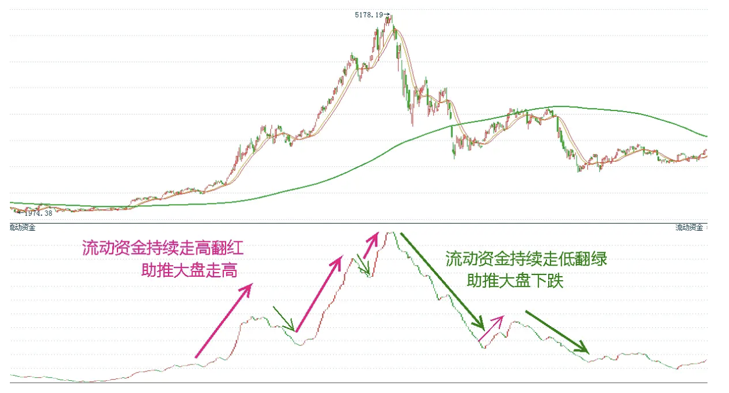
牛熊市场转换看流动资金

Slide 7
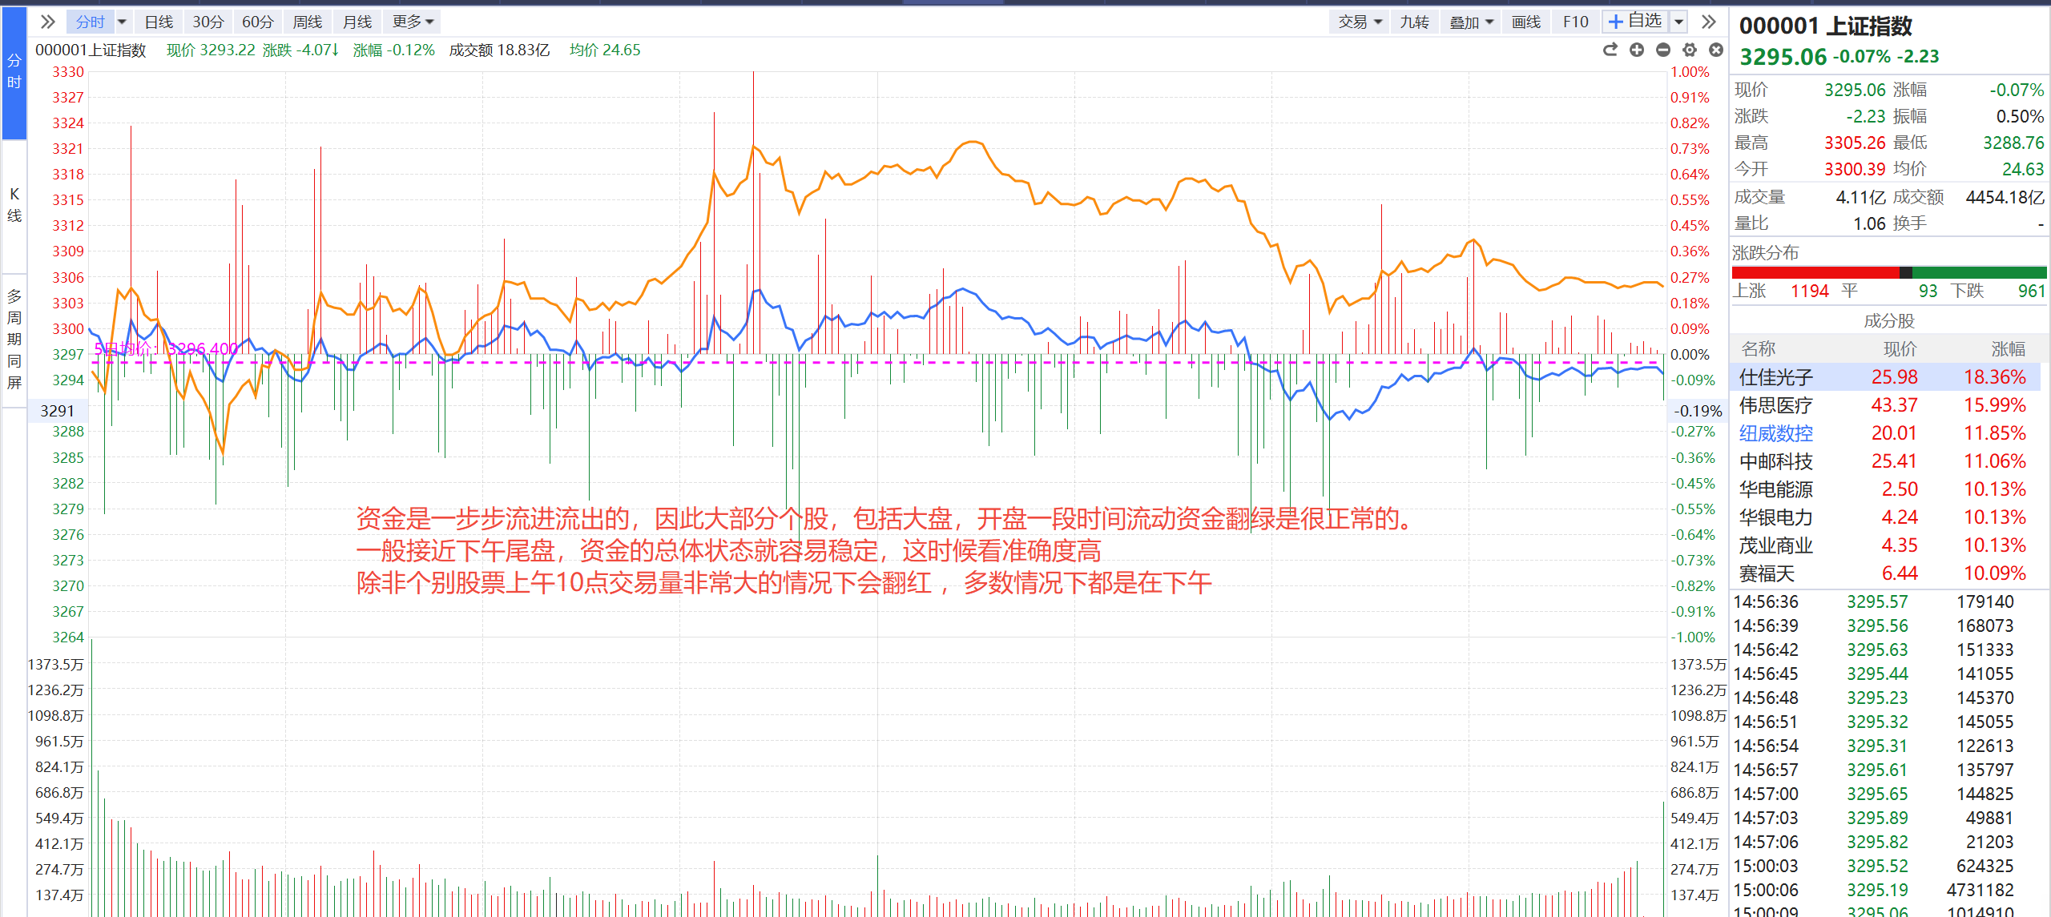
流动资金适合接近盘后观看

Slide 8
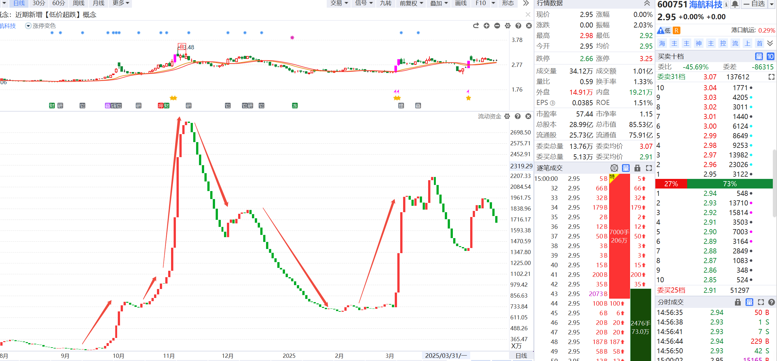
先说人气，短期股价上涨的核心
绝大多数个股的短线加速拉升都需要得到活跃的资金推动，个股的中线趋势也需要活跃资金来延续，资金可以进进出出，但是不能持续流出，会出现短期资金匮乏而引起的破位走势

Slide 9
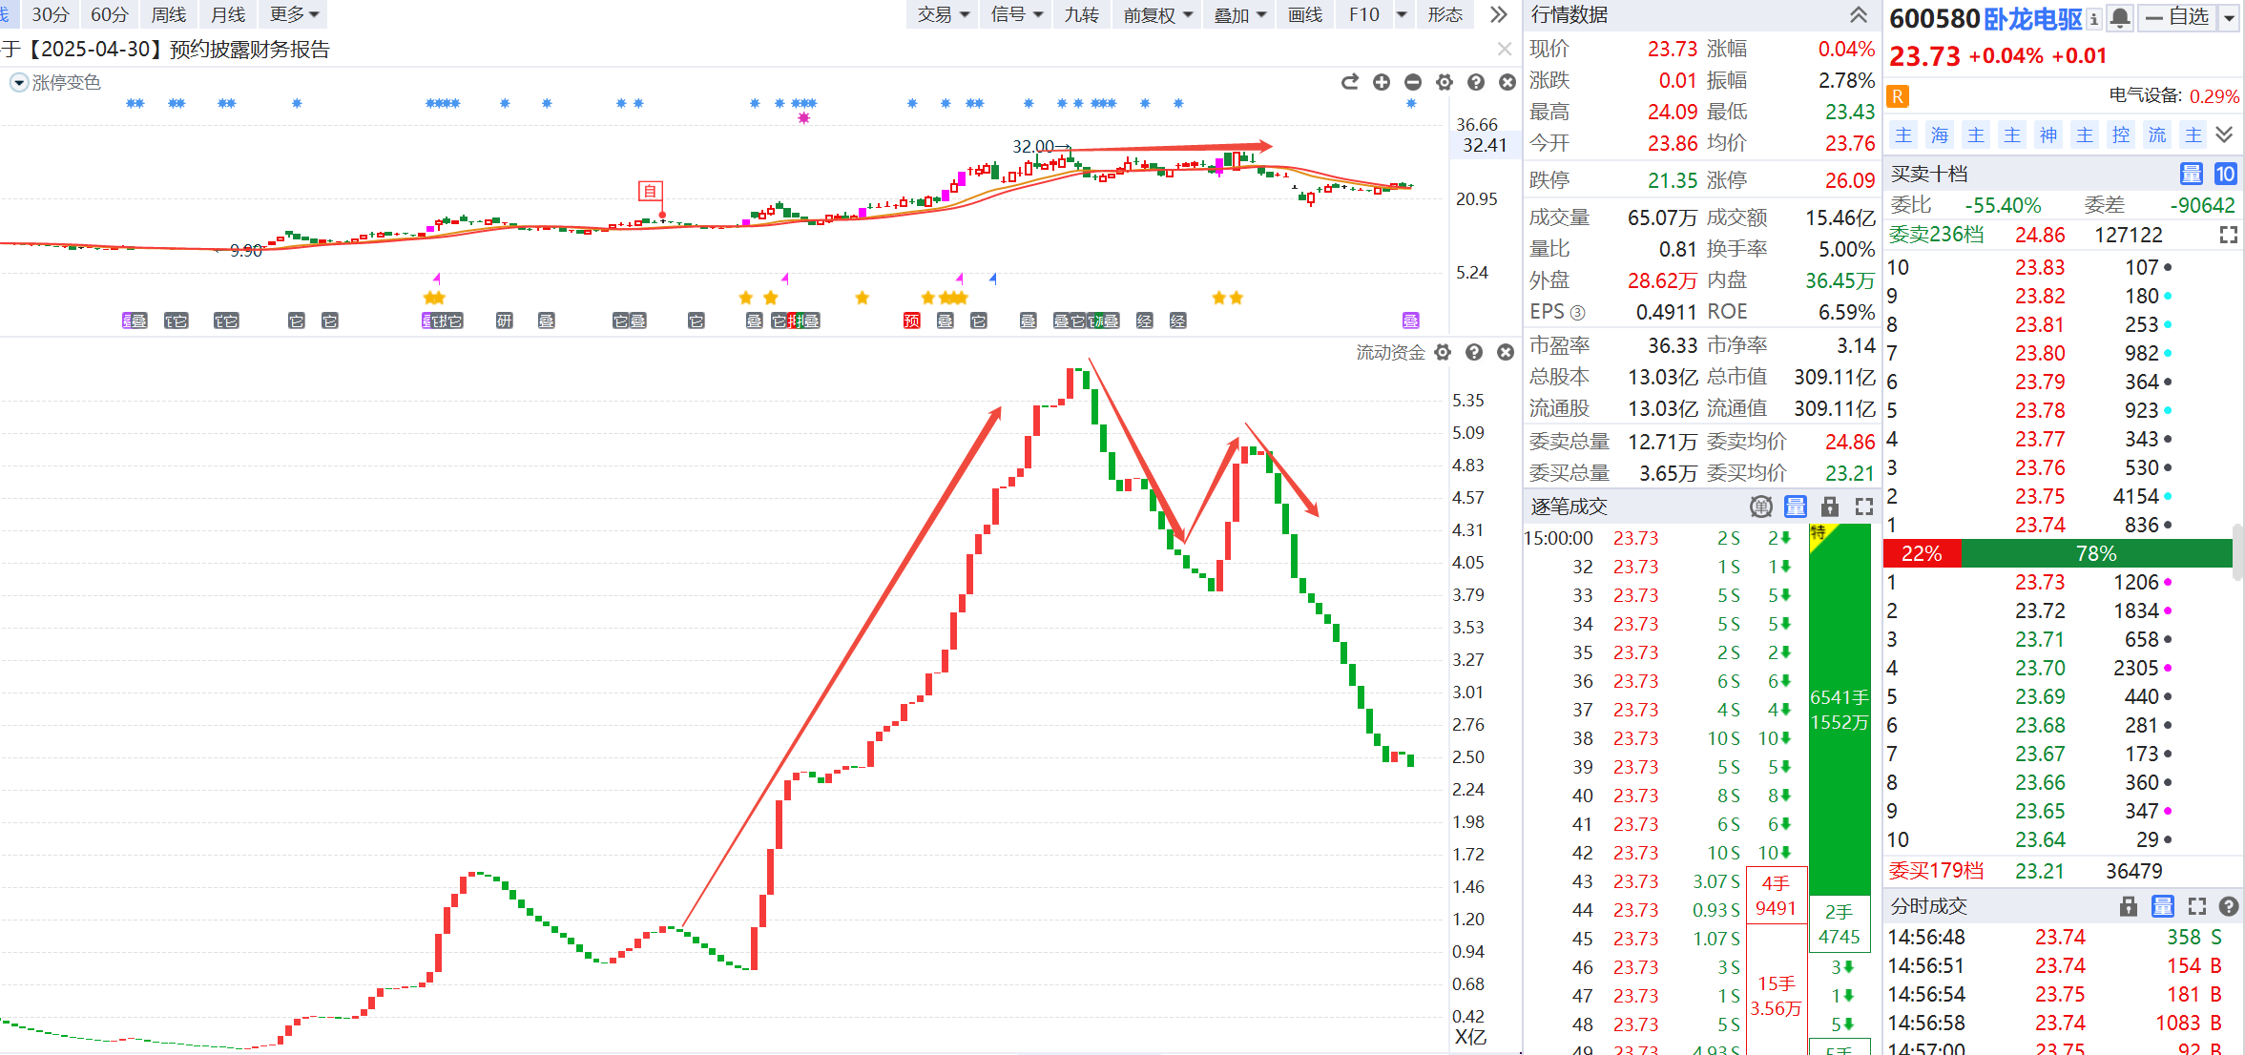
创新高需要人气配合
股价新高，最需要的就是持续的资金和人气跟上，如果在高位举棋不定，或者资金不能创出新高，
那么必然会迎来中线的调整走势。资金达到顶端背离需要大资金抛售！

Slide 10
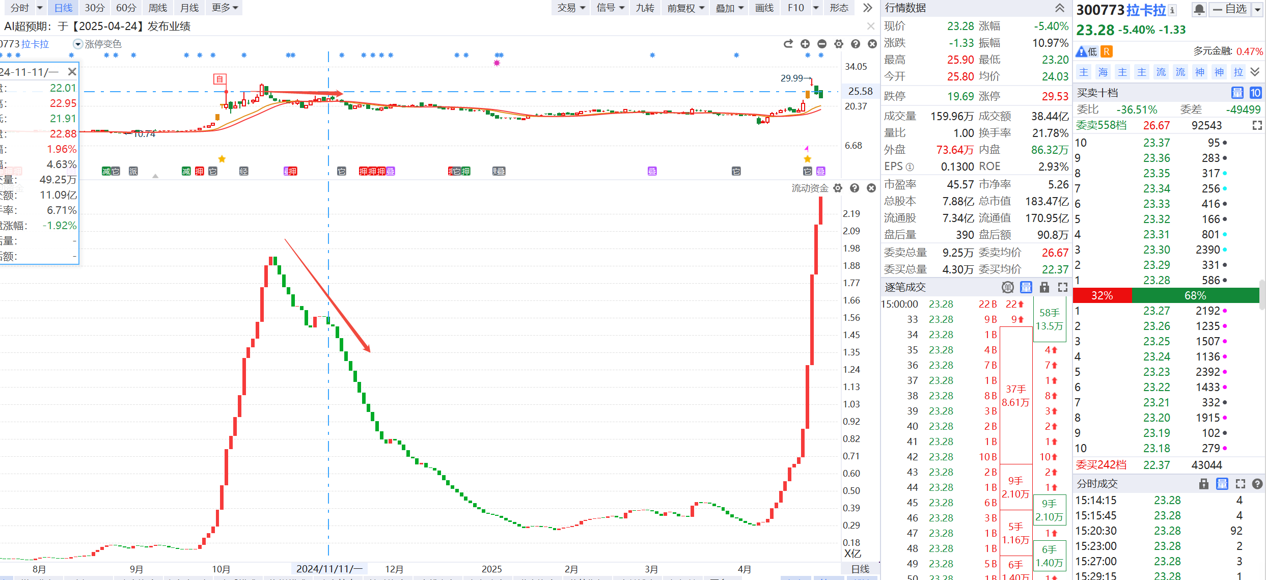
资金持续泛绿，新高无望，做好止盈

Slide 11
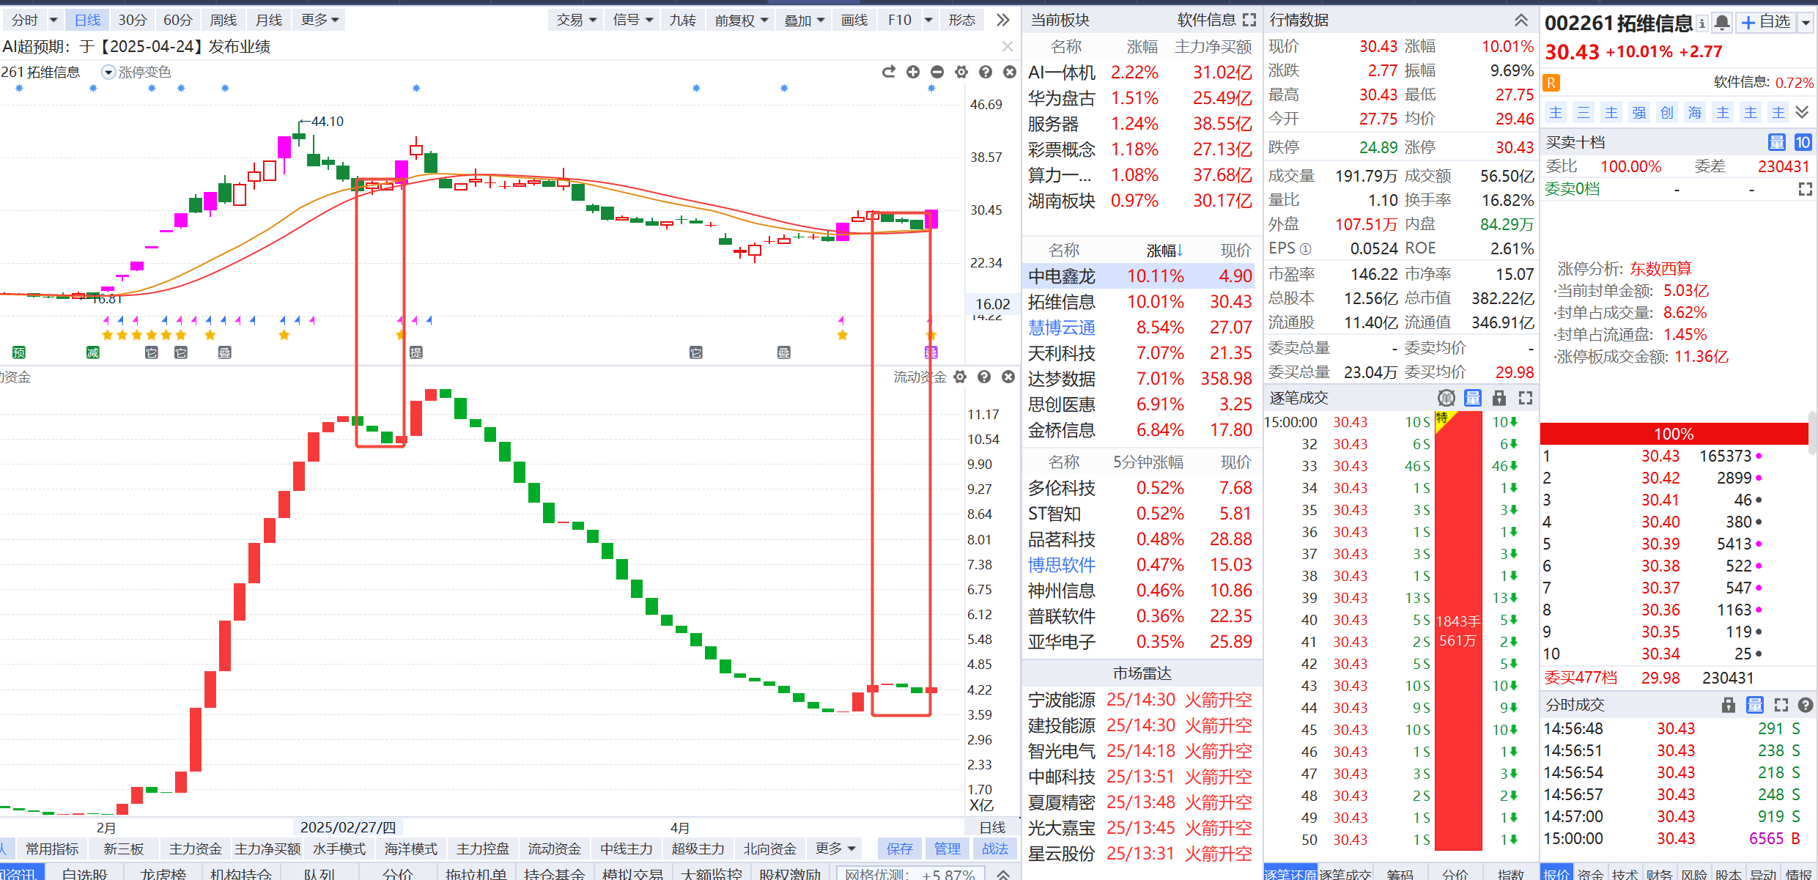
回档成功与否看支撑
资金泛绿2日，关键位置，一旦破位做好止损
股价回档，资金泛绿不能超过3天，时间拉长股价会没劲，一旦资金持续泛绿，跌破智能辅助线的概率会很大

Slide 12
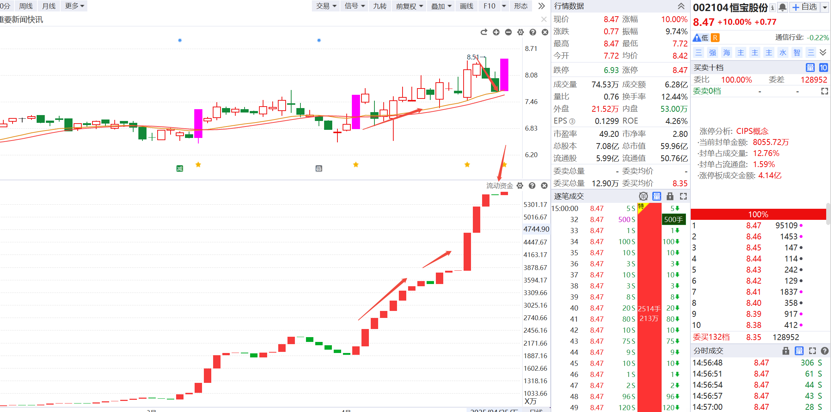
人气的持续性，代表股价的上涨持续性
股价可以反复甚至下跌，但资金只要持续跟上，那么股价在智能辅助线形成支撑出现大阳线的概率很大。当然如果在结合一下主力动向更好

Slide 13
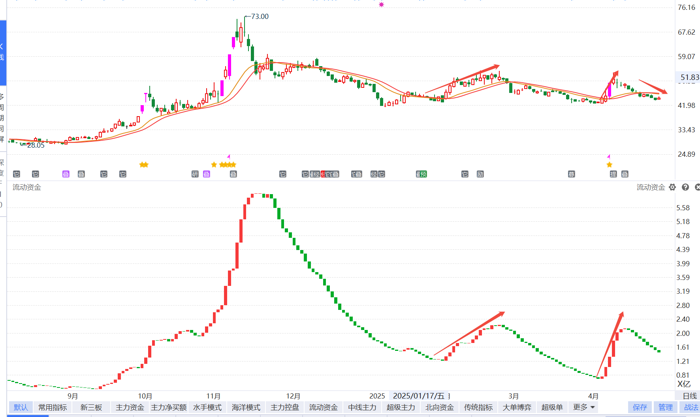
底部启动持续性看流动资金

Slide 14
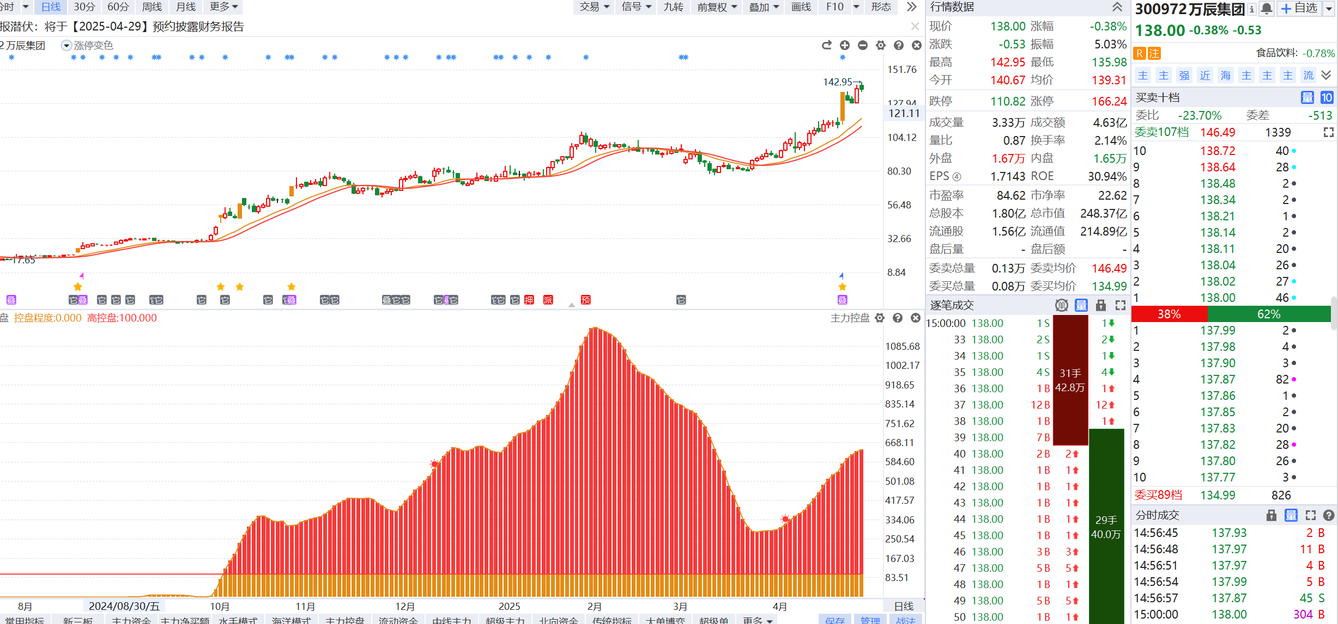
当个股进入高控盘状态后，不看流动资金
个股进入高控盘状态时，说明大部分筹码都掌握在主力手上，股价变动的决定权更多是掌控在主力手中，并不怎么需要流动资金助推，甚至有时流动资金下行也不影响控盘型的锁仓拉升。对这类个股，可用主力净买额等指标看资金流动。

Slide 15
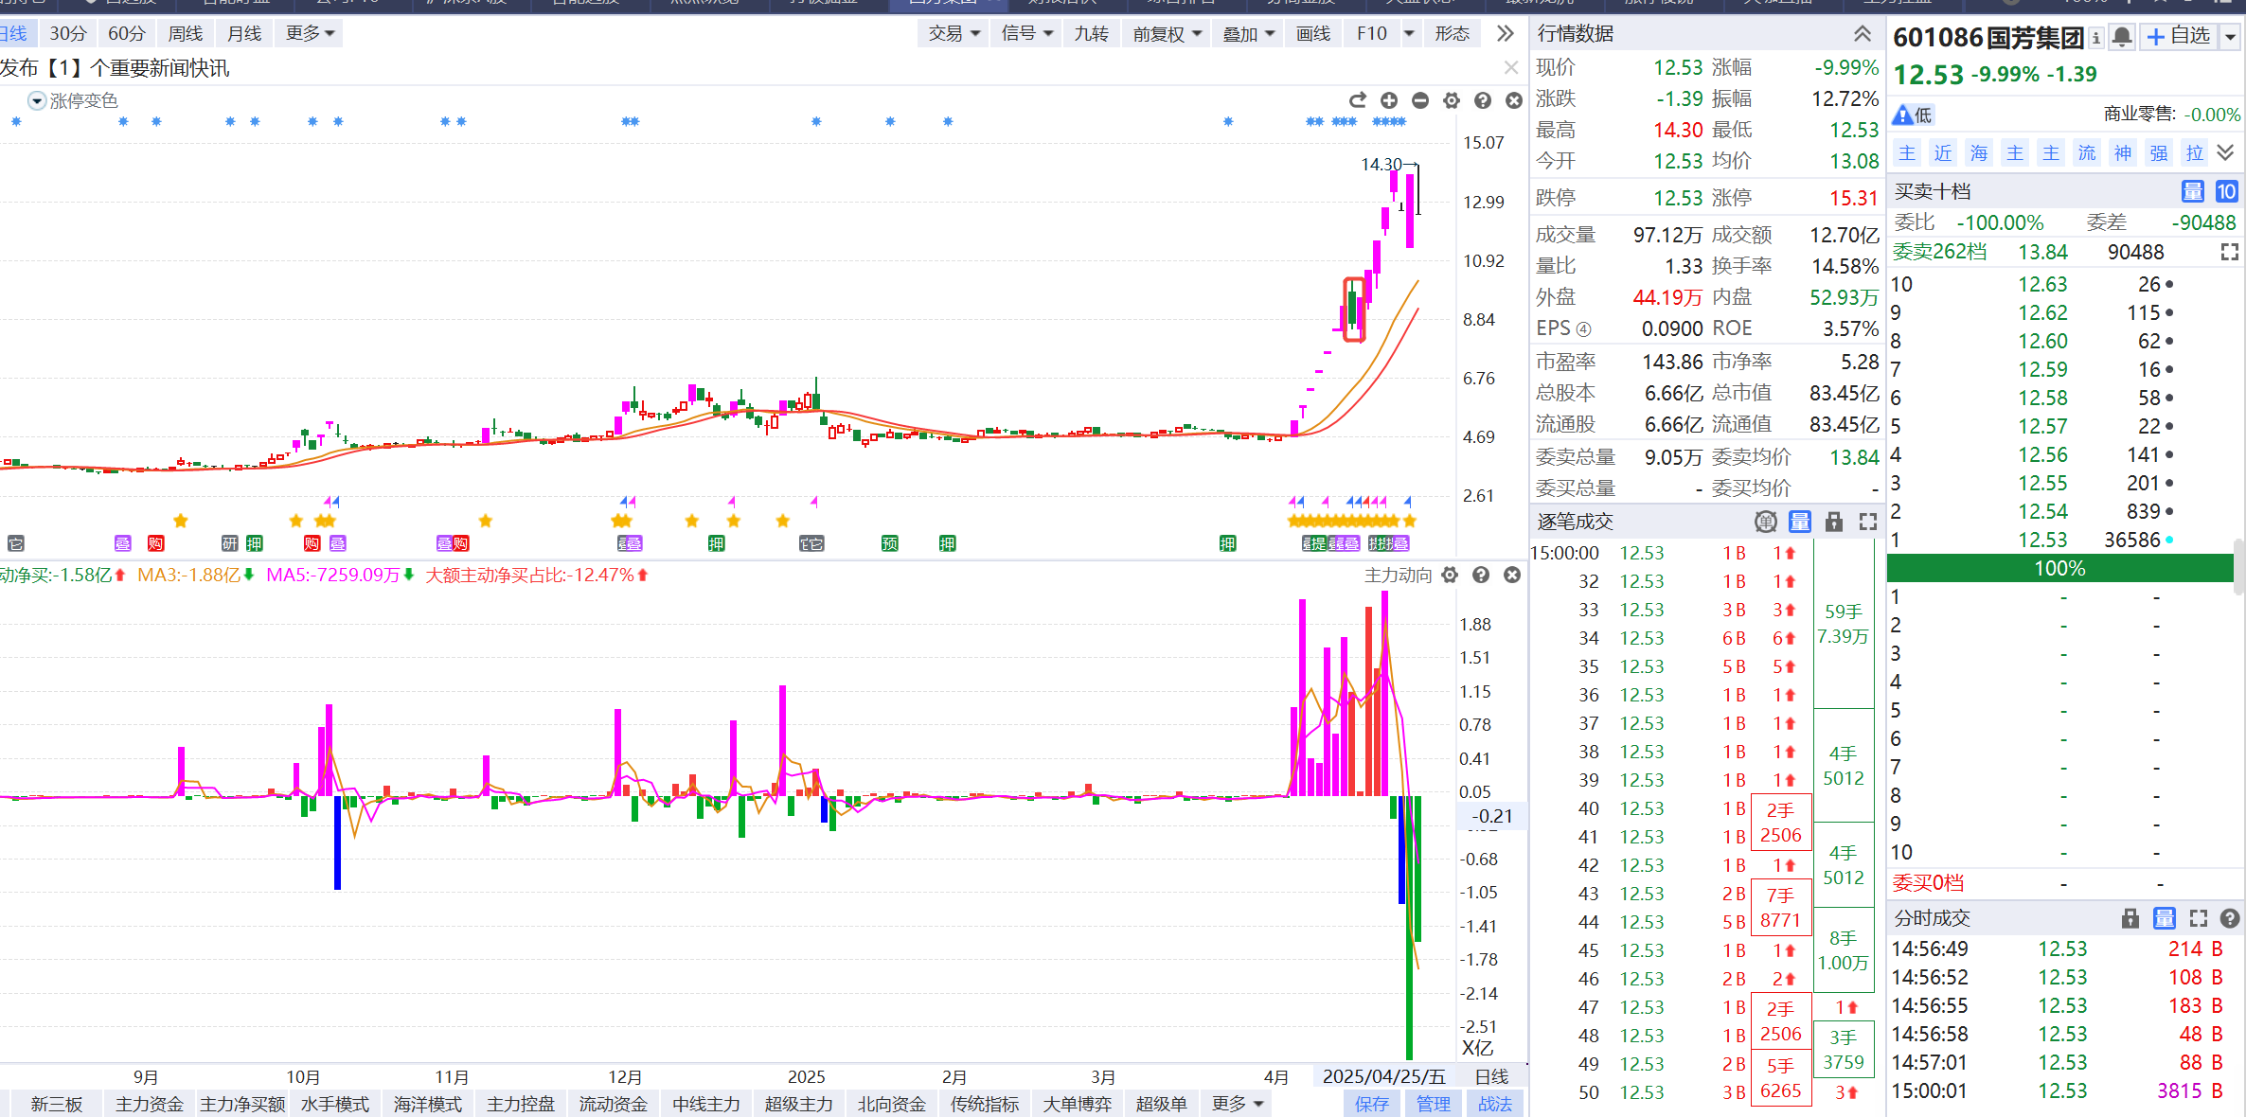
洞察主力动向，轻松跟庄操作
指标释义：
1、红色代表大资金主动进场意愿强；
2、绿色表示大资金砸盘意愿强；
3、紫色表示大资金不仅主动进场意愿强，并且对当天成交起主导作用；
4、蓝色表示大资金不仅砸盘意愿强,并且对当天成交起主导作用。

Slide 16
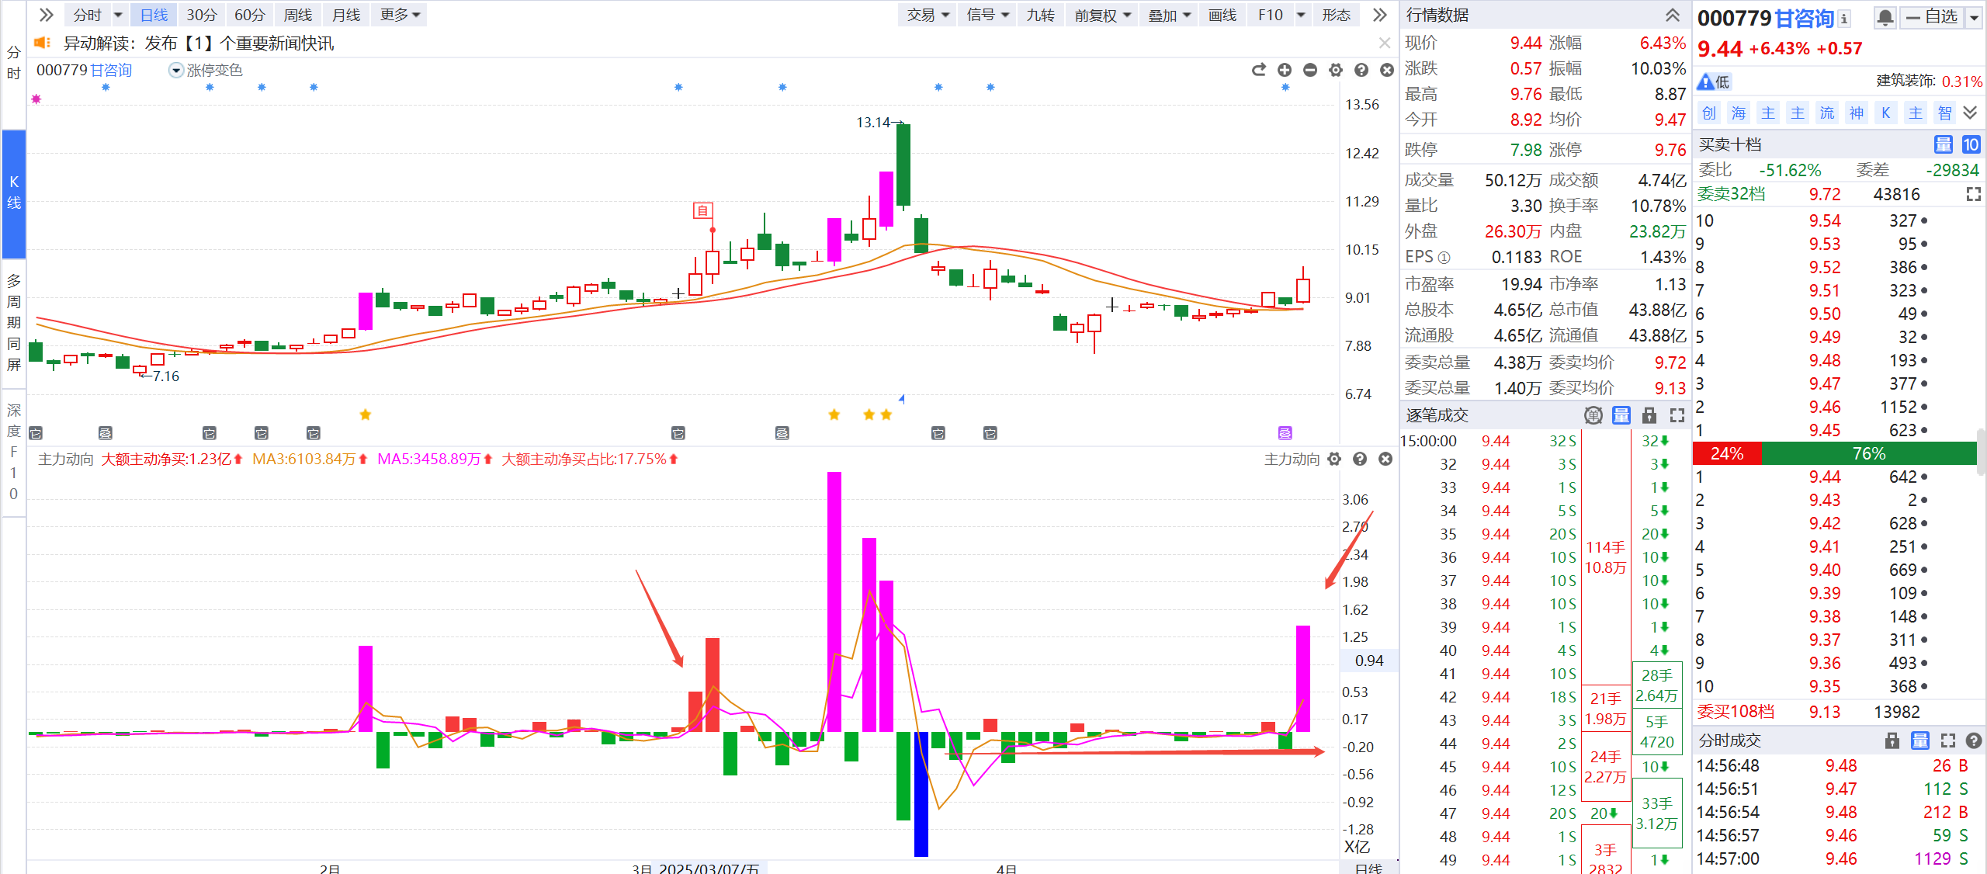
突然间的主力异动会形成爆量

Slide 17
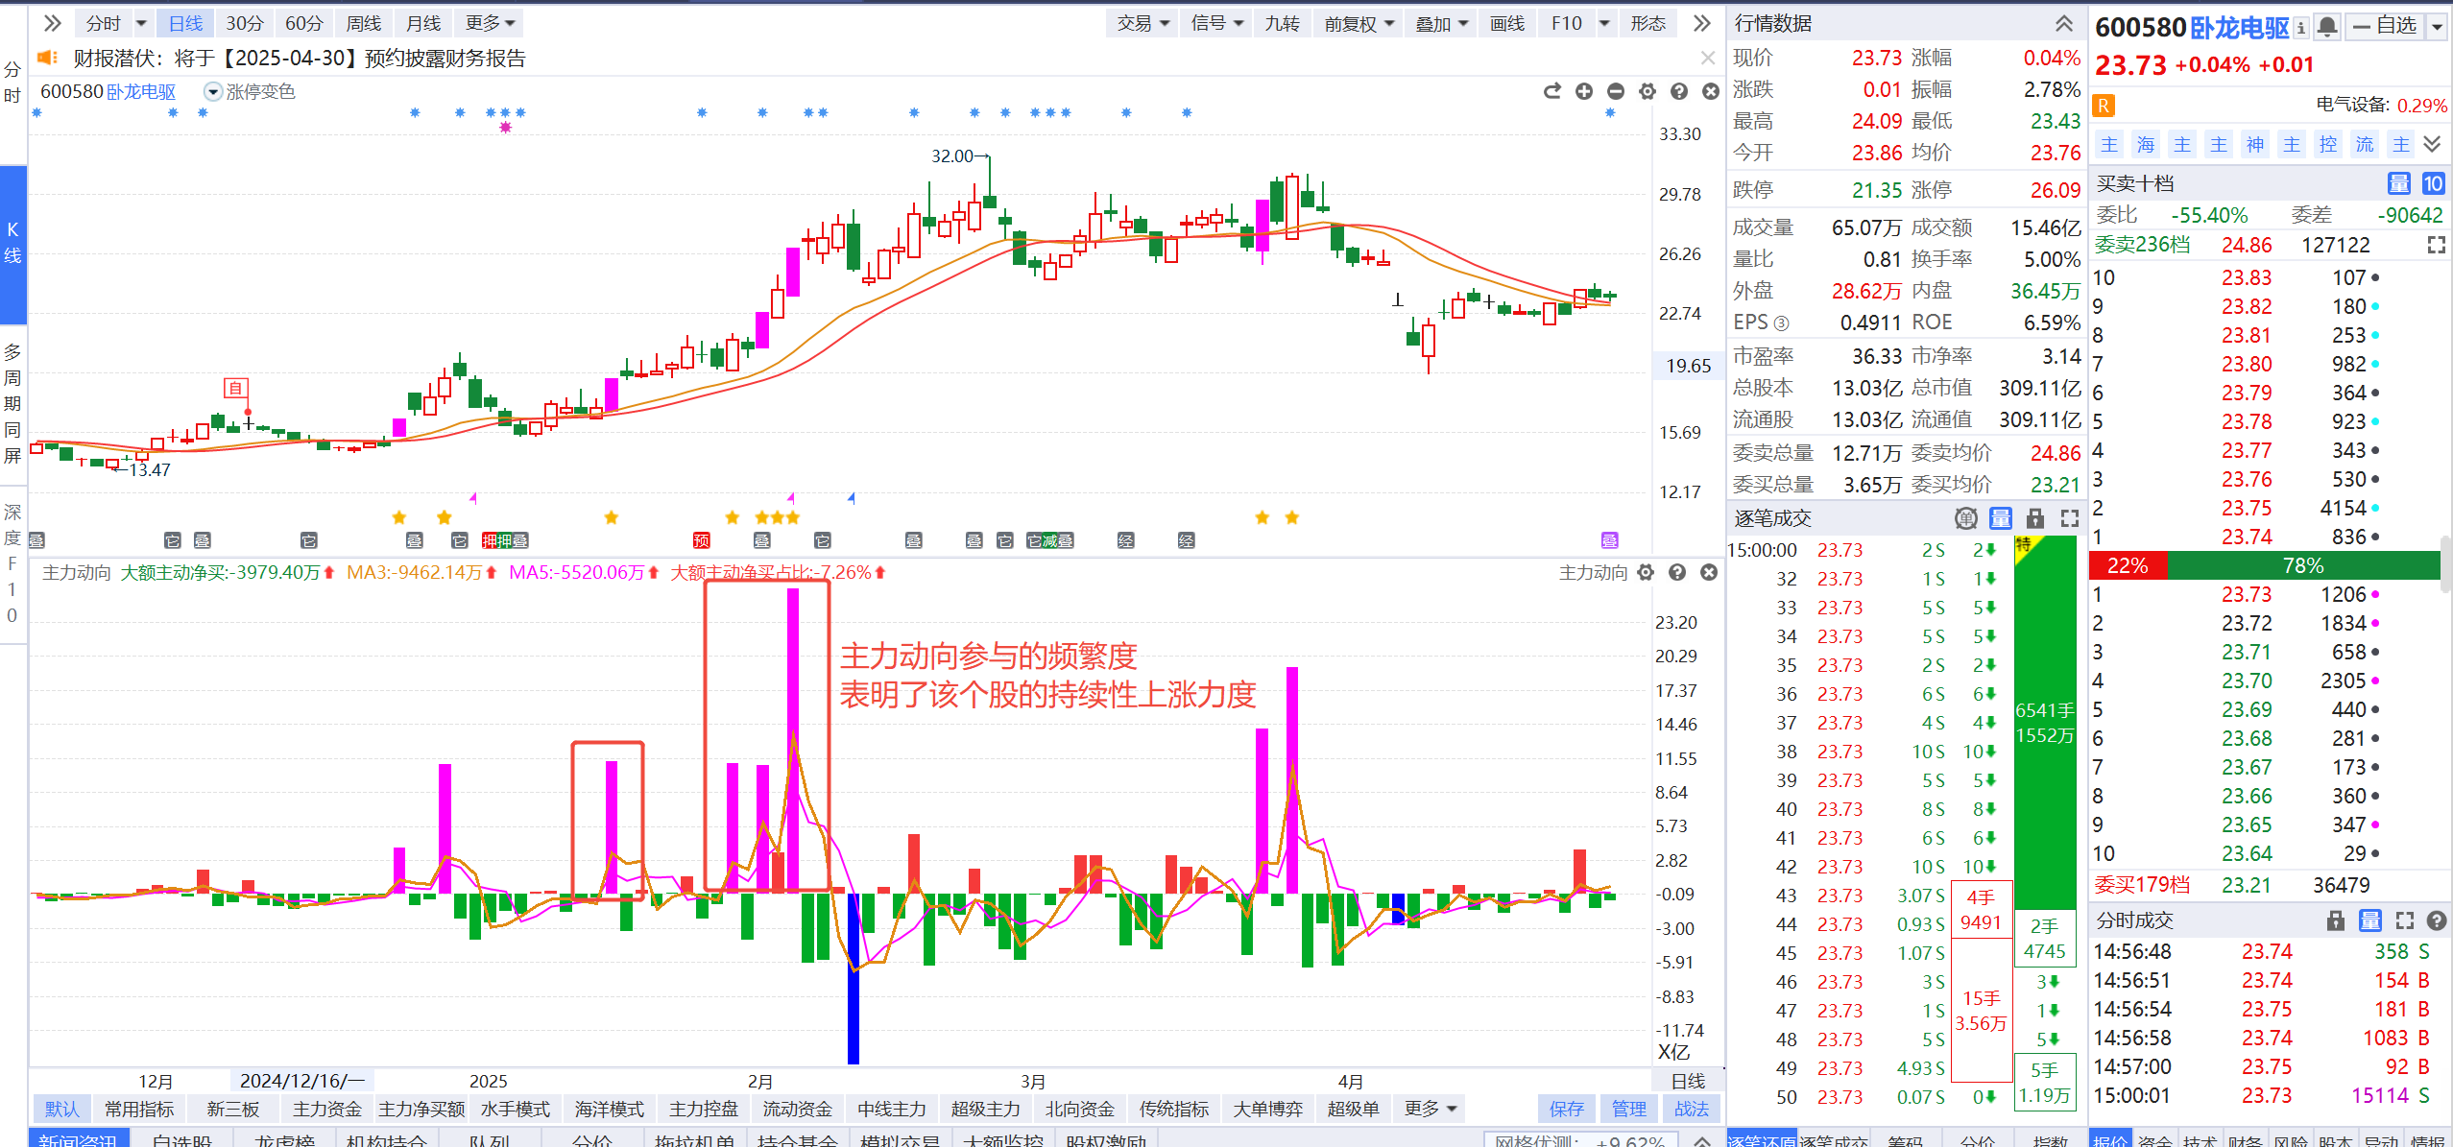
资金的连续性问题

Slide 18
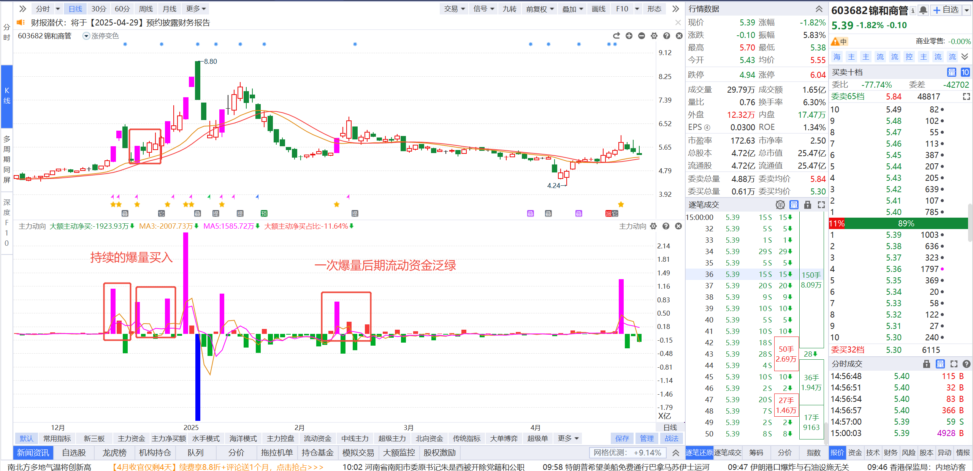
资金的连续性问题

Slide 19
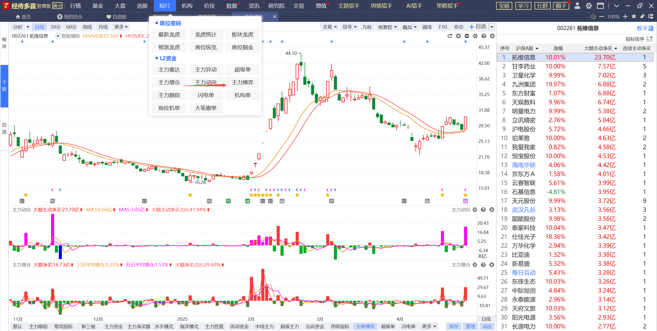
短打，主力动向

Slide 20
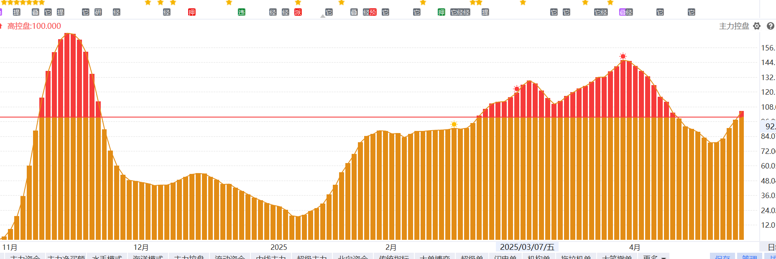
中线筹码，坐庄行为
一半山峰不会独立存在，一定有低峰和高峰以及主峰【最雄伟】
主力坐庄不会一下子形成，必然会反复吸筹进入高控盘【主升浪】
没有控盘=没有坐庄， 没有坐庄，就不具备持续上涨，所以要么是底仓要么是等待！

Slide 21
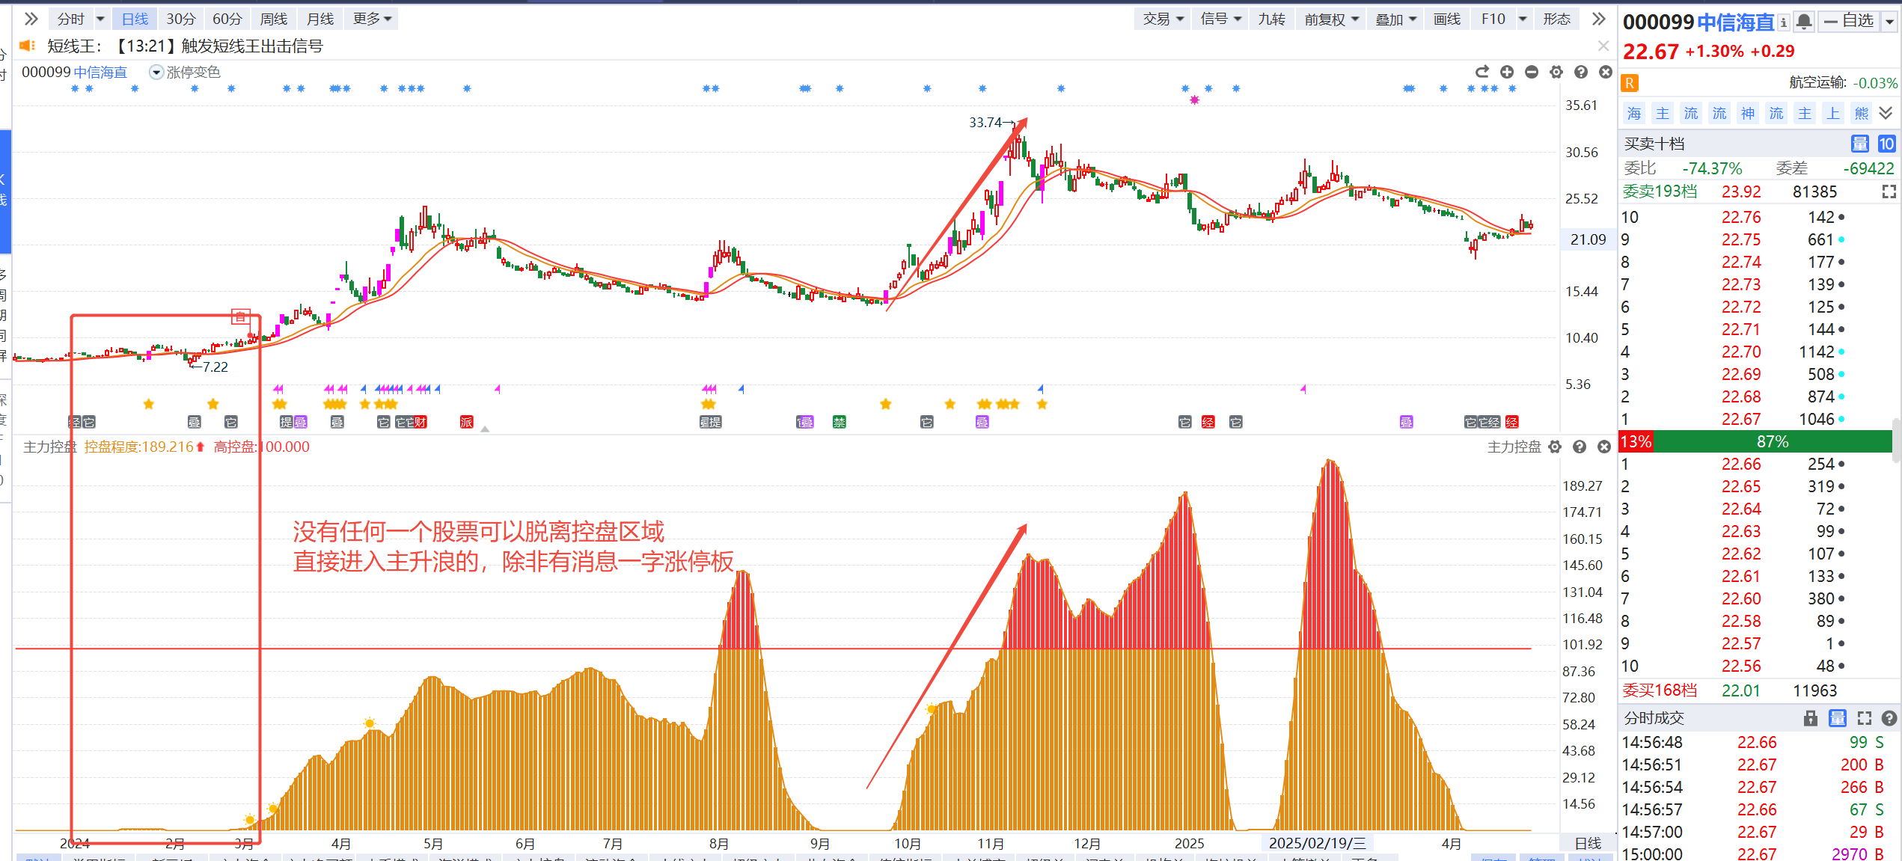
控盘阶段是主升浪的最后一个阶段

Slide 22
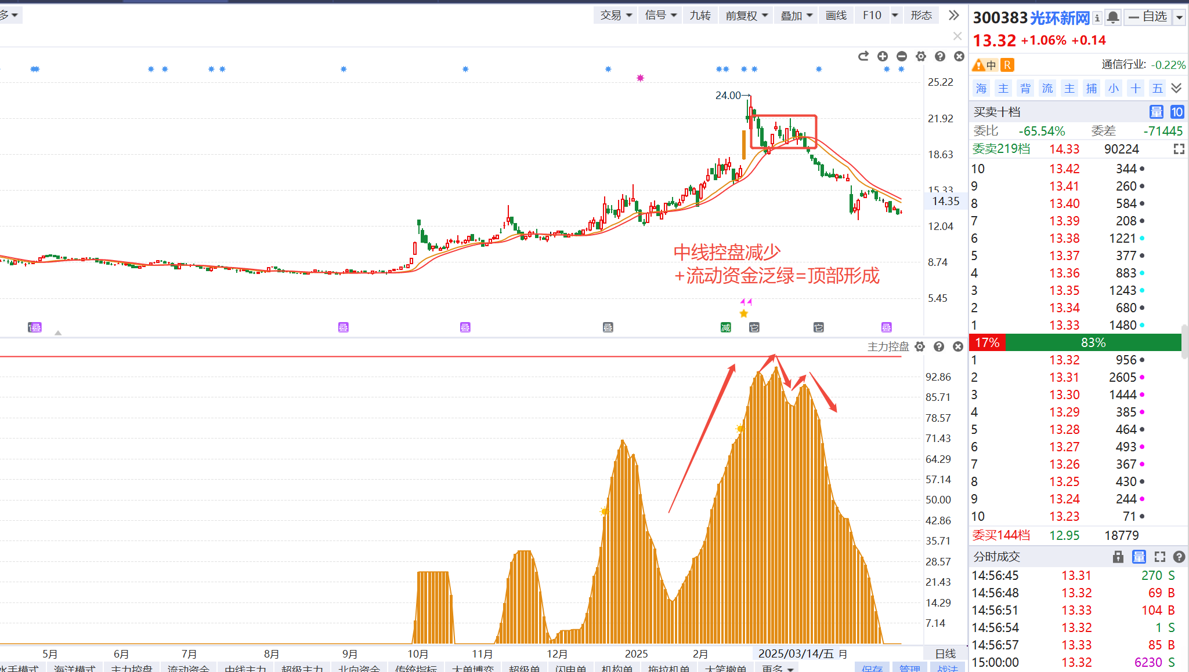
控盘减少+资金泛绿=短期顶部=减大仓位

Slide 23
总结

Slide 24
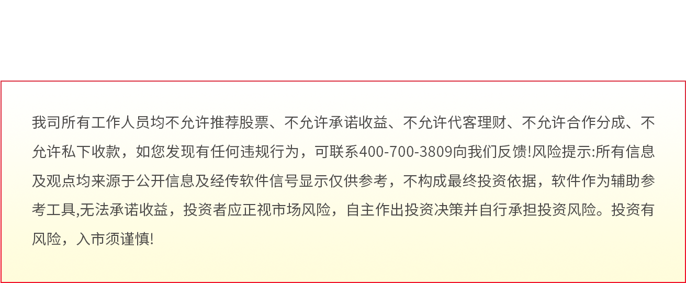
我司所有工作人员均不允许推荐股票、不允许承诺收益、不允许代客理财、不允许合作分成、不允许私下收款，如您发现有任何违规行为，可联系400-9088-988向我们反馈!风险提示:所有信息及观点均来源于公开信息及经传软件信号显示仅供参考，不构成最终投资依据，软件作为辅助参考工具,无法承诺收益，投资者应正视市场风险，自主作出投资决策并自行承担投资风险。投资有风险，入市须谨慎!

Slide 25
我司所有工作人员均不允许推荐股票、不允许承诺收益、不允许代客理财、不允许合作分成、不允许私下收款，如您发现有任何违规行为，可联系400-9088-988向我们反馈!风险提示:所有信息及观点均来源于公开信息及经传软件信号显示仅供参考，不构成最终投资依据，软件作为辅助参考工具,无法承诺收益，投资者应正视市场风险，自主作出投资决策并自行承担投资风险。投资有风险，入市须谨慎!

Slide 26
我司所有工作人员均不允许推荐股票、不允许承诺收益、不允许代客理财、不允许合作分成、不允许私下收款，如您发现有任何违规行为，可联系400-9088-988向我们反馈!风险提示:所有信息及观点均来源于公开信息及经传软件信号显示仅供参考，不构成最终投资依据，软件作为辅助参考工具,无法承诺收益，投资者应正视市场风险，自主作出投资决策并自行承担投资风险。投资有风险，入市须谨慎!

